Slide 1
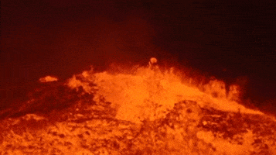
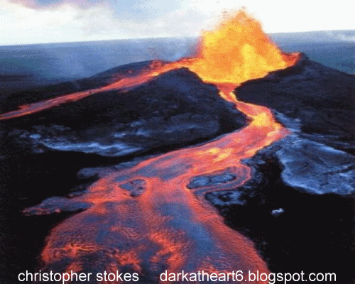
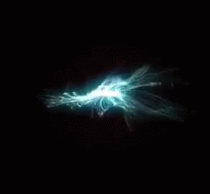
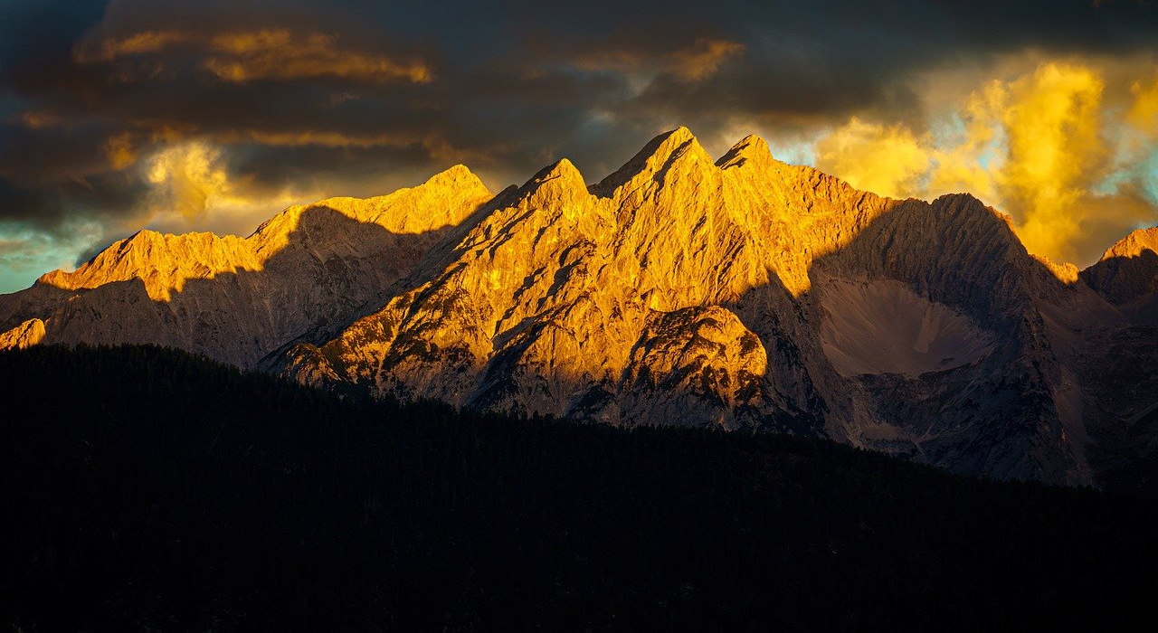
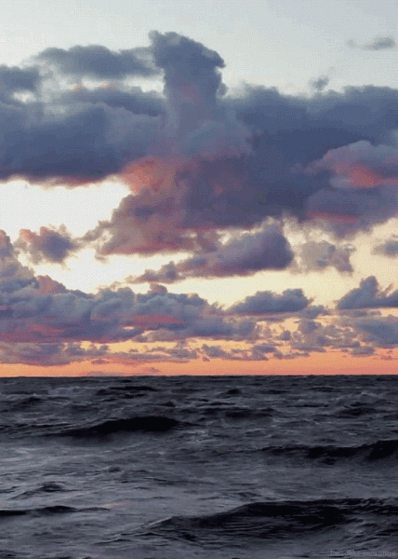

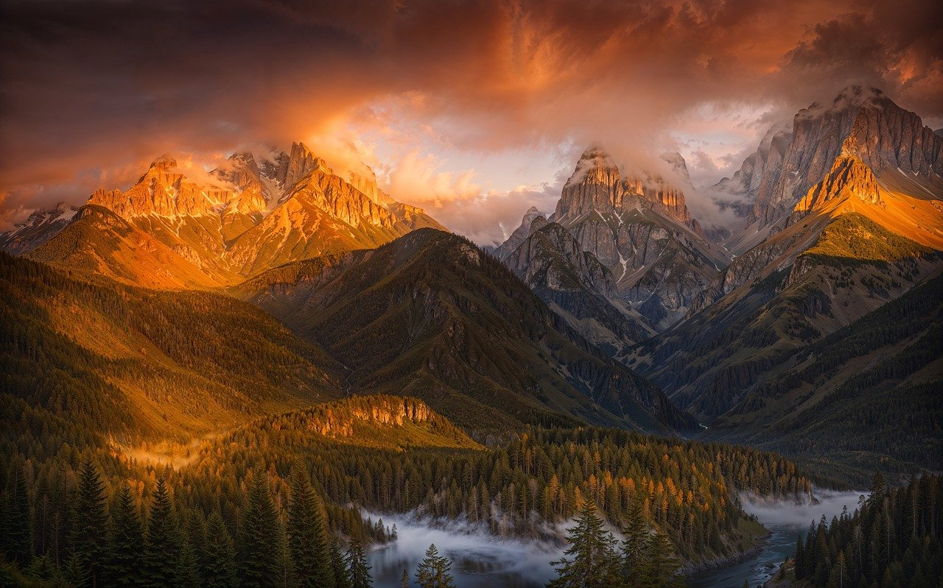
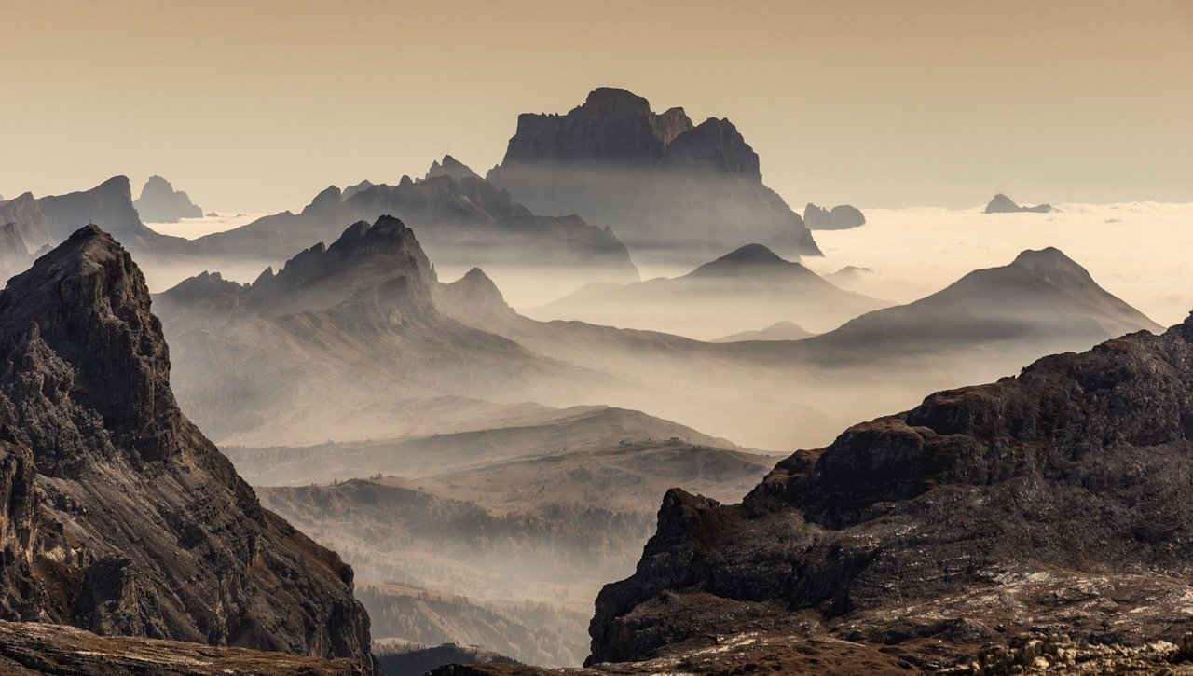


No calma las penas,
penetra con prisa
estallando en mis venas.
Y entre risas y llantos
Recuerdo.
Que tengo prohibido olvidarte
prohibido por el corazón,
que sufre, que late y que llora
por culpa de tu desamor.
Prohibido olvidarte
Prohibido por el corazón,
que sufre, que late, que llora
por culpa de tu desamor.
Recuerdo las horas aquellas.
El cuarto en silencio,
la cama vacía
aún guardan momentos
de aquel primer día.
Hoy tengo en mi mano
una copa colmada de vino
e intento con ella
ahogar mi frágil destino
y el humo del cigarro.
Que brota en mis dedos
dibuja un socorro
buscando consuelo.
Descubro que el tiempo
se escurre en mis manos
y el blanco polvillo.
jrvg
jrvallegomez@outlook.es

Slide 2







¿Te ha gustado?
Puedes ver más entrando
Aquí
Además puedes recibir powerpoints en tu correo electrónico suscribiéndote aquí:
…

